Slide 1
Pflichtmodul: Spielerkonto
Aufbrechung in 2 Teilaufgaben:
Speichern/Laden der letzten gespielten Kartenreihenfolge
Keine doppelten Spielernamen in einem Spiel

Slide 2
Speichern/Laden
Zentrale Klasse als Schnittstelle des ganzen Prozesses
Merken des letzten Zustandes in einer Map: String -> Spielstand
Objekt in Datei speichern per ObjectOutputStream

Slide 3
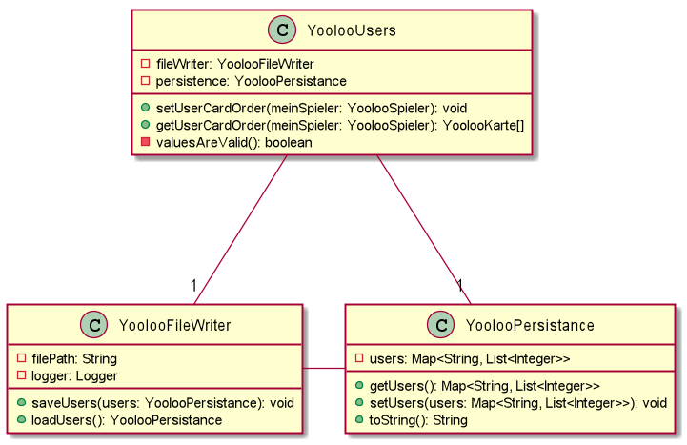

Slide 4
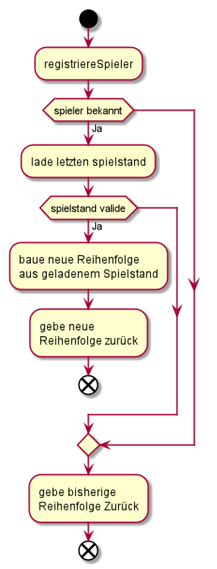
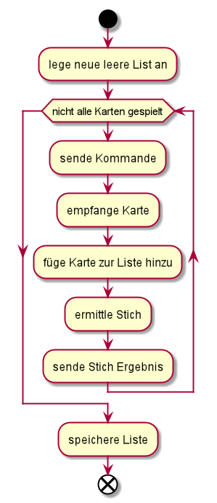
Laden
Speichern

Slide 5
Spielernamen Prüfung
Namen frühestens bei Registrierung verfügbar
Prüfe ob Name bereits in Session registriert
Sende DISCONNECTED Signal zu Client falls Name schon vergeben

Slide 6
Probleme
Registrierung der Clienten findet gleichzeitig statt
Referenz an Session immer leer
Clienten werden immer registriert
Spielerzahl wird verringert
Session verliert den Spieler der nicht registriert wird
Spieler werden nicht aufgefüllt

Slide 7
Neuer Ansatz
Client überträgt Spielernamen bei initialem Verbindungsaufbau
Server sammelt Namen bei Verbindungsaufbau
Clienten mit doppelten Namen werden direkt rejected
Konfiguration per .properties Dateien
Namensprüfung kann an und abgeschaltet werden
Kompatibilität mit originalem Client/Server

Slide 8
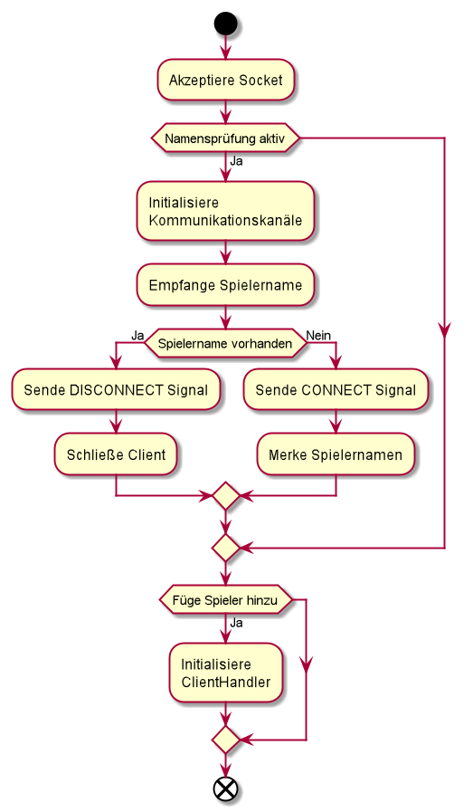
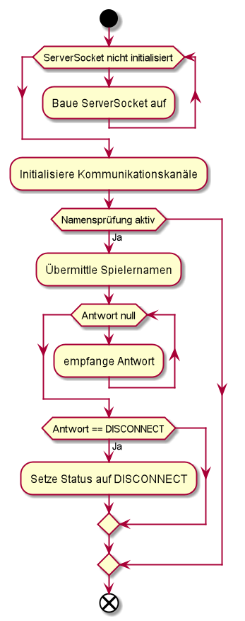
Server
Client

Slide 9
Optionalmodul: Logging
Java.util.logger verwendet
Per .properties Datei konfiguriert
System.out.println ersetzt
Unterschieden zwischen Debug-/ und Spielinformationen
Spielinformationen weiter ohne logger ausgegeben

Slide 10
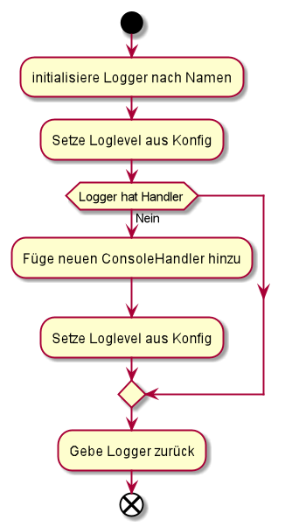
Erstellung der Logger
Logger werden durch Klasse PropertiesController bereitgestellt
Methode ist Static

